Slide 2















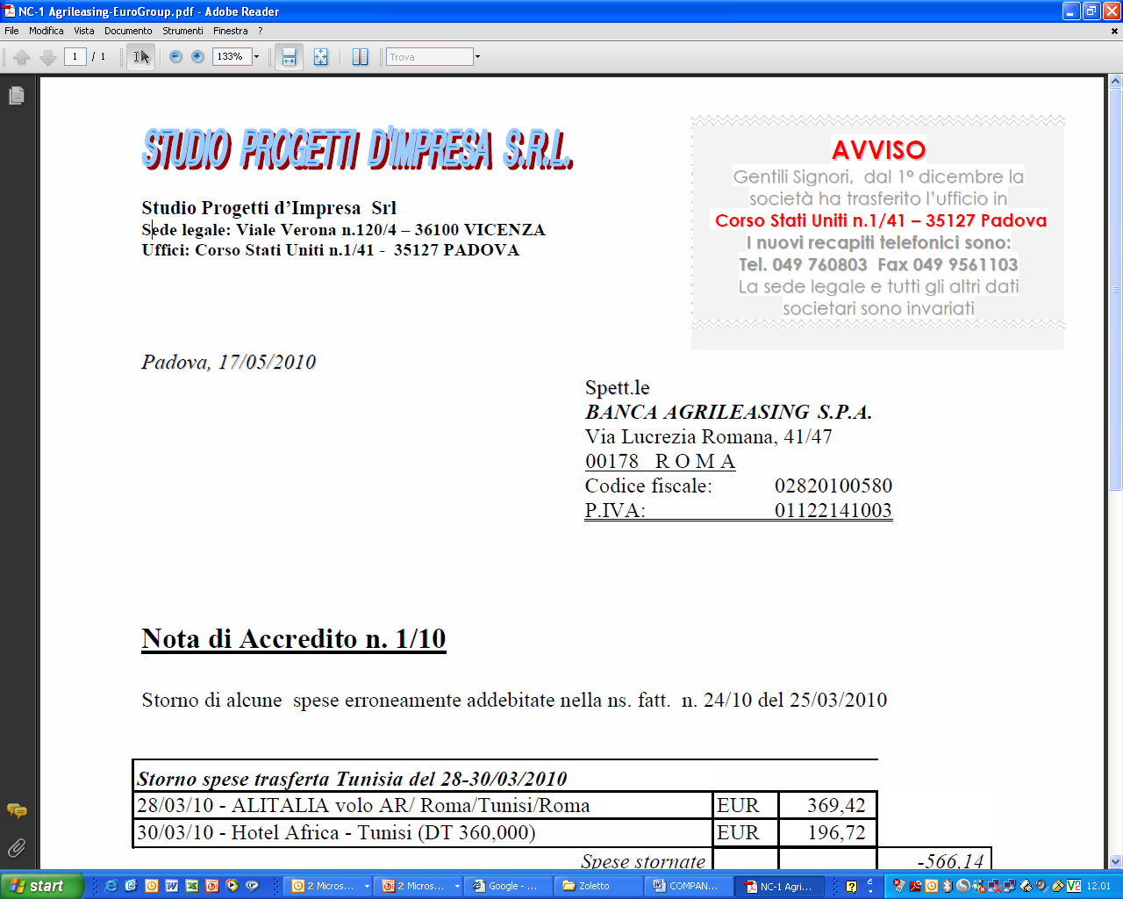


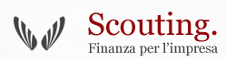

International Desk
Area M.E.N.A. (Middle Est North Africa)
Area C.E.E. (Centro Est Europa + Russia)
GRUPPO DELLE STRUTTURE CAMERALI PER L’INTERNAZIONALIZZAZIONE
Paesi B.I.C. (Brasile India Cina)

Slide 3
Banche corrispondenti
AXIS BANK LTD INDIA,
BANK OF BARODA,
BANK OF INDIA,
PARIBAS INDIA,
BANK OF AMERICA N.A. MUMBAI,
CANARA BANK,
CATHOLIC SYRIAN BANK LTD INDIA,
DEUTSCHE BANK AG INDIA,
THE FEDERAL BANK LIMITED,
IDBI BANK LIMITED,
ICICI BANK, INDIAN BANK,
INDIAN OVERSEAS BANK,
MIZUHO CORPORATE BANK LTD,
PUNJAB NATIONAL BANK,
ROYAL BANK OF SCOTLAND N.V. (INDIA),
STATE BANK OF INDIA,
STATE BANK OF MYSORE,
STANDARD CHARTERED BANK INDIA, SHINHAN BANK,
SYNDICATE BANK,
UNION BANK OF INDIA,
UCO BANK,
VIJAYA BANK.

Slide 4
La conferma del credito documentario
E’ una obbligazione irrevocabile, emessa solitamente dalla banca designata, si aggiunge a quello della banca emittente, sostanzialmente copre il rischio paese e il rischio banca emittente.
Banche affidate da ICCREA:
. Yes Bank
State Bank of India
IDBI
ICICI BANK
Axis Bank
HDFC Bank.
4
Notes:
4

Slide 5
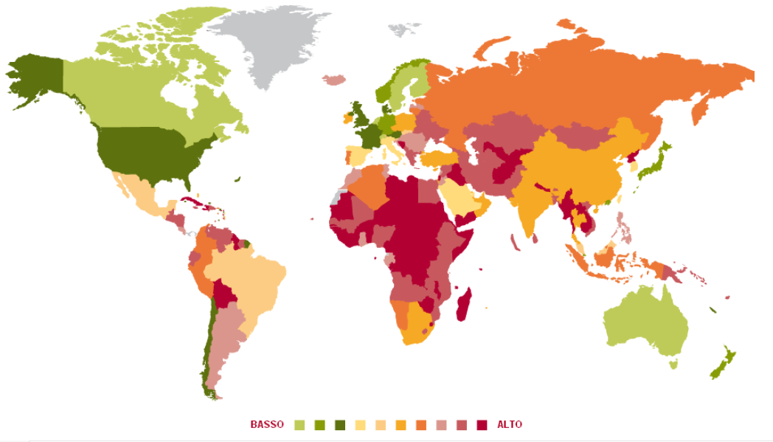
CONFERME L/C

Slide 6
Smobilizzo Lettere di Credito
PRESUPPOSTI PER LO SMOBILIZZO PRO-SOLUTO DELLA L/C
La L/C prevede il pagamento differito;
Presentazione dei documenti in utilizzo del Credito Documentario;
Esame dei documenti in conformità alla L/C ed alle Norme emanate dalla CCI ( Pubbl. 600 – Pubbl. 681 – Opinions);
Presentazione dei documenti alla Banca Emittente;
Accettazione dei documenti da parte della Banca Emittente;
VANTAGGI PER L’ ESPORTATORE
Incasso a vista del valore attuale dell’importo utilizzato/dilazionato della L/C già qualche giorno dopo il rilascio dell’impegno a pagare emesso dalla Banca Estera;
Trasferimento di tutti i rischi insiti nella sopradescritta operazione alla Banca che esegue lo Smobilizzo Pro-soluto;
Aumento della liquidità;
6

Slide 7
Focus sulle Garanzie Internazionali
COS’È UNA GARANZIA?
La garanzia consiste nell’obbligazione atta ad assicurare l’adempimento di una prestazione o il pagamento di un importo in favore di un creditore qualora l’obbligato principale non adempia ai suoi obblighi.
PRINCIPALI TIPOLOGIE
GARANZIE ATTIVE: Sono quelle emesse da residenti all’estero in favore della Banca o altro nominativo residente in Italia.
GARANZIE PASSIVE: Sono quelle rilasciate da residenti Italiani in favore di Banche estere o altri nominativi residenti all’estero.
7

Slide 8
Garanzie Contrattuali o Bondistica
Nei contratti internazionali e particolarmente in quelli stipulati con Enti pubblici o connessi a gare d’appalto, vigono diversi tipi di garanzie, queste le principali:
BID / TENDER BOND – GARANZIE A FRONTE DI OFFERTE E/0 GARE D’APPALTO Garanzie rilasciate a fronte di impegni a sottoscrivere un contratto qualora la controparte accettasse l’offerta presentata dal “fornitore”. Generalmente emesse in relazione a partecipazioni a gare d’appalto pubbliche.
ADVANCE PAYMENT BOND – GARANZIA DI RESTITUZIONE DI PAGAMENTO ANTICIPATO Assicura al committente il rimborso delle somme da lui pagate anticipatamente rispetto alle forniture o all’inizio dei lavori e che il fornitore deve restituire a fronte della mancata fornitura o mancata esecuzione dei lavori.
PERFORMANCE BOND – GARANZIA DI BUONA ESECUZIONE DEI LAVORI E/O REGOLARE FORNITURA DELLE MERCI Consente al committente di ottenere un pronto risarcimento qualora il fornitore non ottemperi alle condizioni contrattualmente previste. Ha natura di penale.
RETENTION MONEY BOND – GARANZIE SOSTITUTIVE DI DEPOSITI CAUZIONALI Consente di svincolare subito importi che altrimenti verrebbero regolati, a termini di contratto, solo dopo il compimento di eventuali collaudi o il completamento dei lavori. Tali importi sono, di solito, nell’ordine del 5%-10% dell’importo contrattuale.
8
Tutte queste tipologie possono beneficiare dell’ assicurazione SACE in % variabili mediamente fino al 50.

Slide 9
Finanziamenti Import e
Anticipo Export
FINANZIAMENTI IMPORT
ANTICIPO EXPORT
Finanziamenti rivolti ad Aziende che acquistano dall’estero che possono così far fronte alle esigenze finanziarie della società, equilibrando i flussi di cassa in attesa della vendita dei prodotti
Max 12 mesi
Finanziamenti destinati alle Aziende che operano con controparti estere, che possono così ottenere fondi per fronteggiare il circolante in attesa della realizzazione della fornitura
Max 12 mesi
* L'importo finanziato non supera normalmente il 50% del valore dell'operazione commerciale risultante dalla documentazione esibita. Possono anche essere erogati dalle Bcc e controgarantiti da Iccrea BancaImpresa.

Slide 10
“Intercompany”
Finanziamenti a società estere
con garanzia della “Casa Madre” italiana
Finanziamenti ordinari, a tassi di mercato, concessi a imprese estere sussidiarie di imprese italiane, destinati al sostegno dell’attività e assistiti da garanzia della capogruppo italiana
Tale tipologia, permette di supportare i gruppi industriali negli investimenti esteri, consentendo alle loro controllate e consociate di ottenere condizioni di finanziamento migliori rispetto a quelle dei paesi in cui operano
Necessità legal opinion
10
10

Slide 11



Finanziamenti “Intercompany”
Finanziamento
Società estera finanziata
Fidejussione almeno pari al 100% dell’importo finanziato
Società «Casa Madre» italiana garante
Società controllata
al 100%
11
11

Slide 12
Credit Enhancement
Firmato nuovo accordo tra BCC e Sace
100 milioni di euro per finanziamenti a supporto dell’ Internazionalizzazione delle PMI clienti delle BCC
Garanzia Sace sino al 70% dei finanziamenti
Quota garantita da SACE
Ponderazione 0
12
12

Slide 13
Imprese Finanziabili
La Garanzia può essere rilasciata a favore di imprese che:
Siano costituite in forma di società di capitali (requisito derogabile a particolari condizioni per Imprese che redigono il bilancio secondo quanto stabilito dalla IV direttiva CEE), comunque che abbiano almeno bilanci relativi a due esercizi completi (non start-up);
Siano qualificabili come PMI ovvero abbiano un fatturato ≤ € 250,00 mln (*)
Abbiano sede legale, direzione e parte sostanziale delle attività produttive in Italia
Realizzino un fatturato export almeno pari al 10% del fatturato complessivo (requisito derogabile per progetti che presentino un chiaro ed univoco carattere di internazionalizzazione)
Presentino un rating Alvin Star compreso tra 1 e 6
(*) Il 50% del Plafond impegnato deve essere destinato alle PMI ed il restante 50% ad imprese con un fatturato comunque non superiore a € 250,00 mln
13
13

Slide 14
Garanzie Internazionalizzazione PMI: Attività finanziabili
Sono finanziabili le seguenti attività di investimento in Italia e all’estero:
Costi di impianto ed ampliamento
Costi promozionali e pubblicitari
Costi di ricerca e sviluppo capitalizzati in bilancio
Diritti di brevetto industriale e diritti per utilizzo delle opere dell’ingegno
Spese per tutelare il “Made in Italy” (marchi, brevetti, applicazione denominazione origine controllata)
Concessioni, licenze, marchi e diritti simili
Acquisto o ristrutturazione di beni immobili (anche ad uso ufficio)
Costi relativi all’acquisto di terreni
Acquisto, riqualificazione o rinnovo degli impianti e macchinari
Acquisto o rinnovo di attrezzature industriali e commerciali
Spese per partecipare a fiere internazionali tenute in Italia
Spese per partecipare e fiere e mostre all’estero
Spese per acquisire partecipazioni non finanziarie in imprese estere
Spese relative a consulenze specialistiche per la predisposizione di accordi di cooperazione e Joint Venture con imprese estere (valutazione fiscale, legale, finanziaria, progettazione ed engineering)
Spese relative all’approntamento di beni e/o servizi o l’esecuzione di lavori commissionati da committenti esteri (capitale circolante *)
* Il mutuo non potrà essere utilizzato per l’approntamento di contratti di fornitura all’estero che risultino già presenti nel portafoglio dell’impresa beneficiaria alla data di erogazione del finanziamento. La quota di mutuo destinata al finanziamento non potrà eccedere il 20% del totale dell’importo mutuato.
14
SACE –Sede di Venezia
14

Slide 15
Struttura Finanziamento
Tutti i finanziamenti erogati dalle BCC e Iccrea BancaImpresa e garantiti da SACE presentano la medesima struttura standard:
MUTUO
CHIROGRAFARIO
Eventuali garanzie personali o reali a discrezione della
Banca erogante a richiesta di SACE
IMPORTO GARANTITO
Garanzia a prima richiesta sul capitale ed interessi
(nel limite del costo di provvista per max 2 rate trimestrali insolute)
EROGAZIONE
In un’unica soluzione
PRE AMMORTAMENTO
Pre-ammortamento tecnico: max 90 gg. per allineare la
scadenza al primo trimestre solare successivo all’erogazione
AMMORTAMENTO
E DURATA MUTUI
Massimo 96 mesi.
Il premio assicurativo è pagato solo su base “up-front”
IMPORTO MINIMO
E MASSIMO
Importo minimo ammesso: 200.000 euro
Importo massimo ammesso: 3.000.000 euro
REMUNERAZIONE
Tasso variabile: Euribor trimestrale
Spread: correlato al rating dell’impresa
15
15

Slide 16
Capitale Circolante
Firmato nuovo accordo tra BCC e Sace
30 milioni di euro per finanziamenti a B/T a supporto dell’ Internazionalizzazione delle PMI clienti delle BCC
Garanzia Sace sino al 70% dei finanziamenti
Quota garantita da SACE
Ponderazione 0
16
16

Slide 17
Imprese Finanziabili
La Garanzia può essere rilasciata a favore di imprese che:
Siano costituite in forma di società di capitali (requisito derogabile a particolari condizioni per Imprese che redigono il bilancio secondo quanto stabilito dalla IV direttiva CEE), comunque che abbiano almeno bilanci relativi a due esercizi completi (non start-up);
Siano qualificabili come PMI ovvero abbiano un fatturato ≤ € 250,00 mln (*)
Abbiano sede legale, direzione e parte sostanziale delle attività produttive in Italia
Realizzino un fatturato export almeno pari al 10% del fatturato complessivo (requisito derogabile per progetti che presentino un chiaro ed univoco carattere di internazionalizzazione)
Presentino un rating Alvin Star compreso tra 1 e 6
(*) Il 50% del Plafond impegnato deve essere destinato alle PMI ed il restante 50% ad imprese con un fatturato comunque non superiore a € 250,00 mln
17
17

Slide 18
Scopo dei finanziamenti
Di seguito vengono riportate le differenze/analogie con i prodotti: Garanzia per l’internazionalizzazione PMI e Pre-shipment.
costi promozionali e pubblicitari
costi di ricerca e sviluppo
diritti di brevetto industriale e diritti di utilizzazione delle opere dell’ingegno
spese per tutelare il “Made in Italy”, quindi per marchi e brevetti e per l’applicazione della denominazione di origine sui prodotti
concessioni, licenze, marchi e diritti simili
spese per partecipare a fiere internazionali tenute in Italia
spese per partecipare a fiere e mostre all’estero
Internazionalizzazione
Costi R&D non capitalizzati
attivo circolante (materie prime, semilavorati), relativo ad operazioni di export
Internazionalizzazione
No limite 20% dell’importo del finanziamento
anticipazioni su crediti commerciali export o di contratti di fornitura export (limitatamente all’80% dell’intero costo di produzione/approntamento della/e commessa/e)
Pre-shipment
Inclusione di anticipazioni su crediti commerciali export
18
18
Notes:
18

Slide 19
Struttura Finanziamento
Tutti i finanziamenti erogati dalle BCC e Iccrea BancaImpresa e garantiti da SACE presentano la medesima struttura standard:
MUTUO
CHIROGRAFARIO
Eventuali garanzie personali o reali a discrezione della
Banca erogante a richiesta di SACE
IMPORTO GARANTITO
Garanzia a prima richiesta sul capitale ed interessi
EROGAZIONE
In un’unica soluzione
PRE AMMORTAMENTO
Pre-ammortamento tecnico: max 90 gg. per allineare la
scadenza al primo trimestre solare successivo all’erogazione
AMMORTAMENTO
E DURATA MUTUI
Con cadenze trimestrali.
Massimo 18 mesi meno un giorno.
Il premio assicurativo è pagato solo su base “up-front”
IMPORTO MINIMO
E MASSIMO
Importo minimo ammesso: 200.000 euro
Importo massimo ammesso: 1.500.000 euro
REMUNERAZIONE
Tasso variabile: Euribor trimestrale
Spread: correlato al rating dell’impresa
19
19

Slide 20





Sconto pro soluto di effetti con voltura di Polizza SACE
3. Pagherò: Promissory Notes
1. Contratto di fornitura
4. Polizza assicurativa
5. Contratto di sconto
e cessione effetti rappresentativi del credito
8.Operazione di
sconto
2. Richiesta assicurazione
10. Rimborso operazione sconto attraverso il pagamento di Promissory Notes
6. Richiesta DI Voltura a IBI
7. Voltura Polizza Operativa
9. invio effetti all’incasso
Banca dell’importatore
domiciliataria degli effetti

Slide 21
Sconto Pro-Soluto di effetti internazionali assistito da voltura di polizza Sace
Prodotto studiato per le esigenze delle PMI esportatrici che si pone come un'operazione alternativa al forfaiting con la particolarità della presenza di una polizza SACE a copertura del rischio di credito (rischio politico e rischio commerciale)
Consente all'assicurato, ottenuta da la copertura assicurativa per il rischio di credito, di trasferire i benefici a favore di una banca o di un intermediario finanziario (voltura di polizza), ai fini dello sconto pro-soluto dei titoli di credito (Promissory Notes o Bill of Exchange) o assimilabili
La banca infatti, se l’esportatore ha ottenuto da SACE la copertura degli effetti oggetto del contratto commerciale, è disponibile a scontare gli effetti su base pro-soluto con contestuale voltura della polizza SACE
21

Slide 22
Sconto Pro-Soluto di effetti internazionali assistito da voltura di polizza Sace
Sace mette a disposizione delle aziende esportatrici una polizza assicurativa, denominata Polizza Credito Fornitore che copre il rischio Paese e il rischio commerciale di controparte.
In presenza di un credito all’esportazione a medio termine per il quale l’esportatore ha già richiesto e ottenuto da SACE tale garanzia, è possibile, rivolgendosi a IBI, ottenere lo sconto degli effetti (Promissory Notes o Bill of Exchange) a carico del debitore:
- pro-soluto per la quota di effetti coperta da SACE
- pro-solvendo per la parte, eventualmente, scoperta.
Questo strumento consente agli esportatori di formulare offerte commerciali più appetibili a potenziali compratori esteri che ottengono in questo modo interessanti dilazioni.
22

Slide 23
Sconto Pro-Soluto di effetti internazionali assistito da voltura di polizza Sace
Beneficiari:
Aziende produttrici di beni semi-strumentali, strumentali ed impiantistica che intendono proporre al Cliente estero una dilazione di pagamento per facilitare la conclusione della trattativa commerciale.
Vantaggi per l’esportatore:
- elimina dal proprio bilancio il rischio controparte estera
- migliora i propri indici di liquidità;
- possibilità di negoziare la vendita; l'esportatore concede all’acquirente estero maggiori dilazioni di pagamento perché assistito da garanzia del credito;
- costi vantaggiosi rispetto al normale mercato del forfaiting.
Per IBI e Bcc:
- ponderazione pari a zero nel calcolo dei coefficienti patrimoniali previsti dagli accordi di Basilea per la parte garantita da SACE;
- alta percentuale di copertura assicurativa Sace
23

Slide 24
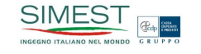
SIMEST L.133/08
Studi di fattibilità, prefattibilità e assistenza tecnica
L.133/08 – STUDI DI FATTIBILITA’, PREFATTIBILITA’ E ASSISTENZA TECNICA
Studi di prefattibilità/fattibilità, programmi di assistenza tecnica collegati a investimenti all’estero
Solo paesi extra Unione Europea
Importo finanziabile: 100% dell’importo delle spese indicate nel preventivo, comunque non superiore al 12,5% della media del fatturato degli ultimi 3 esercizi
Al massimo € 100.000 per studi collegati ad investimenti commerciali; € 200.000 per studi collegati ad investimenti produttivi; € 300.000 per assistenza tecnica
Durata: max 5 anni di cui 2 anni di preammortamento
Tasso: fisso. Tasso di riferimento UE nel periodo di preammortamento e 15% del tasso di riferimento nel periodo di rimborso
1,34 % poi agevolato 0,50 %
(FEBBRAIO 2015)

Slide 25
SIMEST L.133/08 Inserimento commerciale su mercati esteri
Finanziamento a tasso agevolato, a valere su un fondo a carattere rotativo, erogato direttamente da SIMEST a impresa italiana per la realizzazione di programmi di inserimento commerciale sui mercati esteri (extra UE). Durata 6 anni, di cui 2 di preammortamento.
A chi è rivolta:
Imprese (sia società di capitali sia di persone) di qualsiasi dimensione, che abbiano sede legale in Italia e che operino da almeno 3 anni
Settori: esclusi tutti i settori delle Sez. A e B e alcuni della sez. C della classificazione ATECO 2007
Caratteristiche richieste per il programma di investimento all’estero:
Finalità: lancio e diffusione di nuovi prodotti e servizi o acquisizione di nuovi mercati per prodotti e servizi già esistenti
  Si deve concretizzare necessariamente nell'apertura di strutture (uffici, magazzini, show room ecc.) volte ad assicurare, in prospettiva, la presenza stabile nei mercati di riferimento
Spese ammissibili: Sono finanziabili a tasso agevolato spese di struttura (costituzione e funzionamento delle strutture permanenti, ecc.); per azioni promozionali (fiere, pubblicità, formazione, consulenze, ecc.); per interventi vari (pari al 25% del totale)
    Inserite nel preventivo di spesa presentato al momento della domanda a SIMEST
    Approvate dal Comitato di SIMEST (l’importo deliberato da Simest non può essere aumentato)
    Sostenute nel periodo di realizzazione del programma dall’Azienda
  Durata del programma : max 2 anni
Gestione: Diretta; tramite partecipata locale; tramite trader locale a contratto.
1,34 % poi agevolato 0,50 %
(FEBBRAIO 2015)
25

Slide 26
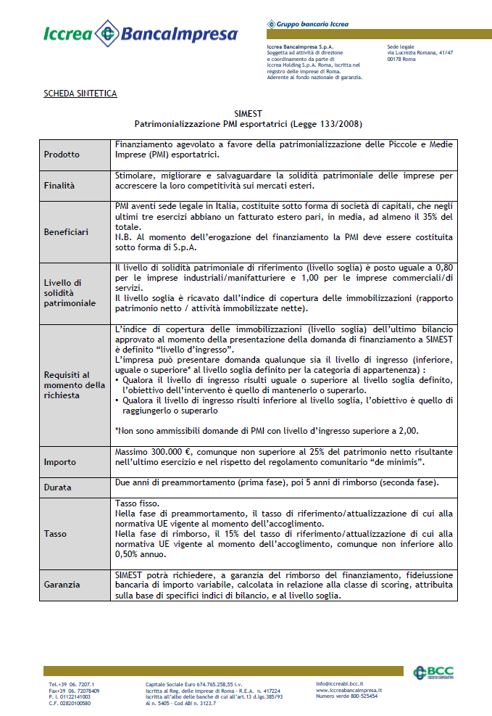
SIMEST L.133/08 Patrimonializzazione PMI esportatrici
RIPARTE LA
PATRIMONIALIZZAZIONE
DELLE
PMI ESPORTATRICI
Per avere
la scheda prodotto dettagliata
o
maggiori informazioni sulle novità della Patrimonializzazione
contatta l’ufficio INTERNAZIONALIZZAZIONE Internazionalizzazione@iccreabi.bcc.it
o infoestero@iccreabi.bcc.it
26

Slide 27
SIMEST L.100/90
Di seguito una sintesi delle principali caratteristiche dell'agevolazione offerta da Simest, ex L.100/90, per la costituzione di imprese all'estero in paesi extra UE.
A chi è rivolta:
Società di capitali, società di persone, cooperative, consorzi, associazioni di imprese. Finanziamenti concessi prioritariamente alle PMI
Tutti i settori (manifatturiero, commerciale e servizi).
  Preferenzialmente, in imprese estere attive nello stesso settore di attività dell'impresa italiana richiedente, o in settori situati nell'ambito del concetto di «filiera»
In cosa consiste:
SIMEST partecipa al capitale di rischio di società promosse da imprese italiane nei paesi non appartenenti all'UE attraverso:
  la propria partecipazione diretta (fino al 25%)
  la partecipazione aggiuntiva con il Fondo pubblico di Venture Capital (fino al 49%)
A fronte di una simile partecipazione, SIMEST eroga un contributo agli interessi a valere sul finanziamento bancario che la società italiana stipulerà per finanziare la propria quota di partecipazione (l'importo agevolabile del finanziamento è limitato al 90% del 51% del capitale dell'impresa estera)
1,24%
(FEBBRAIO 2015)

Slide 28
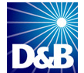



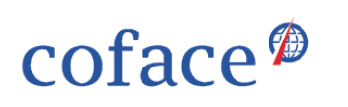

Quali problematiche
Informativa sulle controparti?
  D&B
  Cerved Group
  Experian
  Credit Reform
  …
Assicurazione crediti commerciali
  EulerHermes
  Coface
  …
L’importanza del supporto consulenziale, la Banca deve andare oltre il supporto finanziario

Slide 29

Presenza diretta in Russia
L’Ufficio di Mosca svolge :
Funzione Istituzionale:
Rappresentanza generale del Gruppo Iccrea e relazioni con istituzioni e autorità locali
Rapporti con le banche estere presenti in Russia
Funzione Commerciale:
Assistenza ai clienti corporate delle BCC e del GBI per operazioni commerciali in Russia
Sviluppo relazioni con aziende italiane presenti (o con attività) in Russia
Assistenza e consulenza alle imprese nei progetti di investimento
Funzione di Studio:
Analisi del quadro economico e finanziario
russo
29

Slide 30
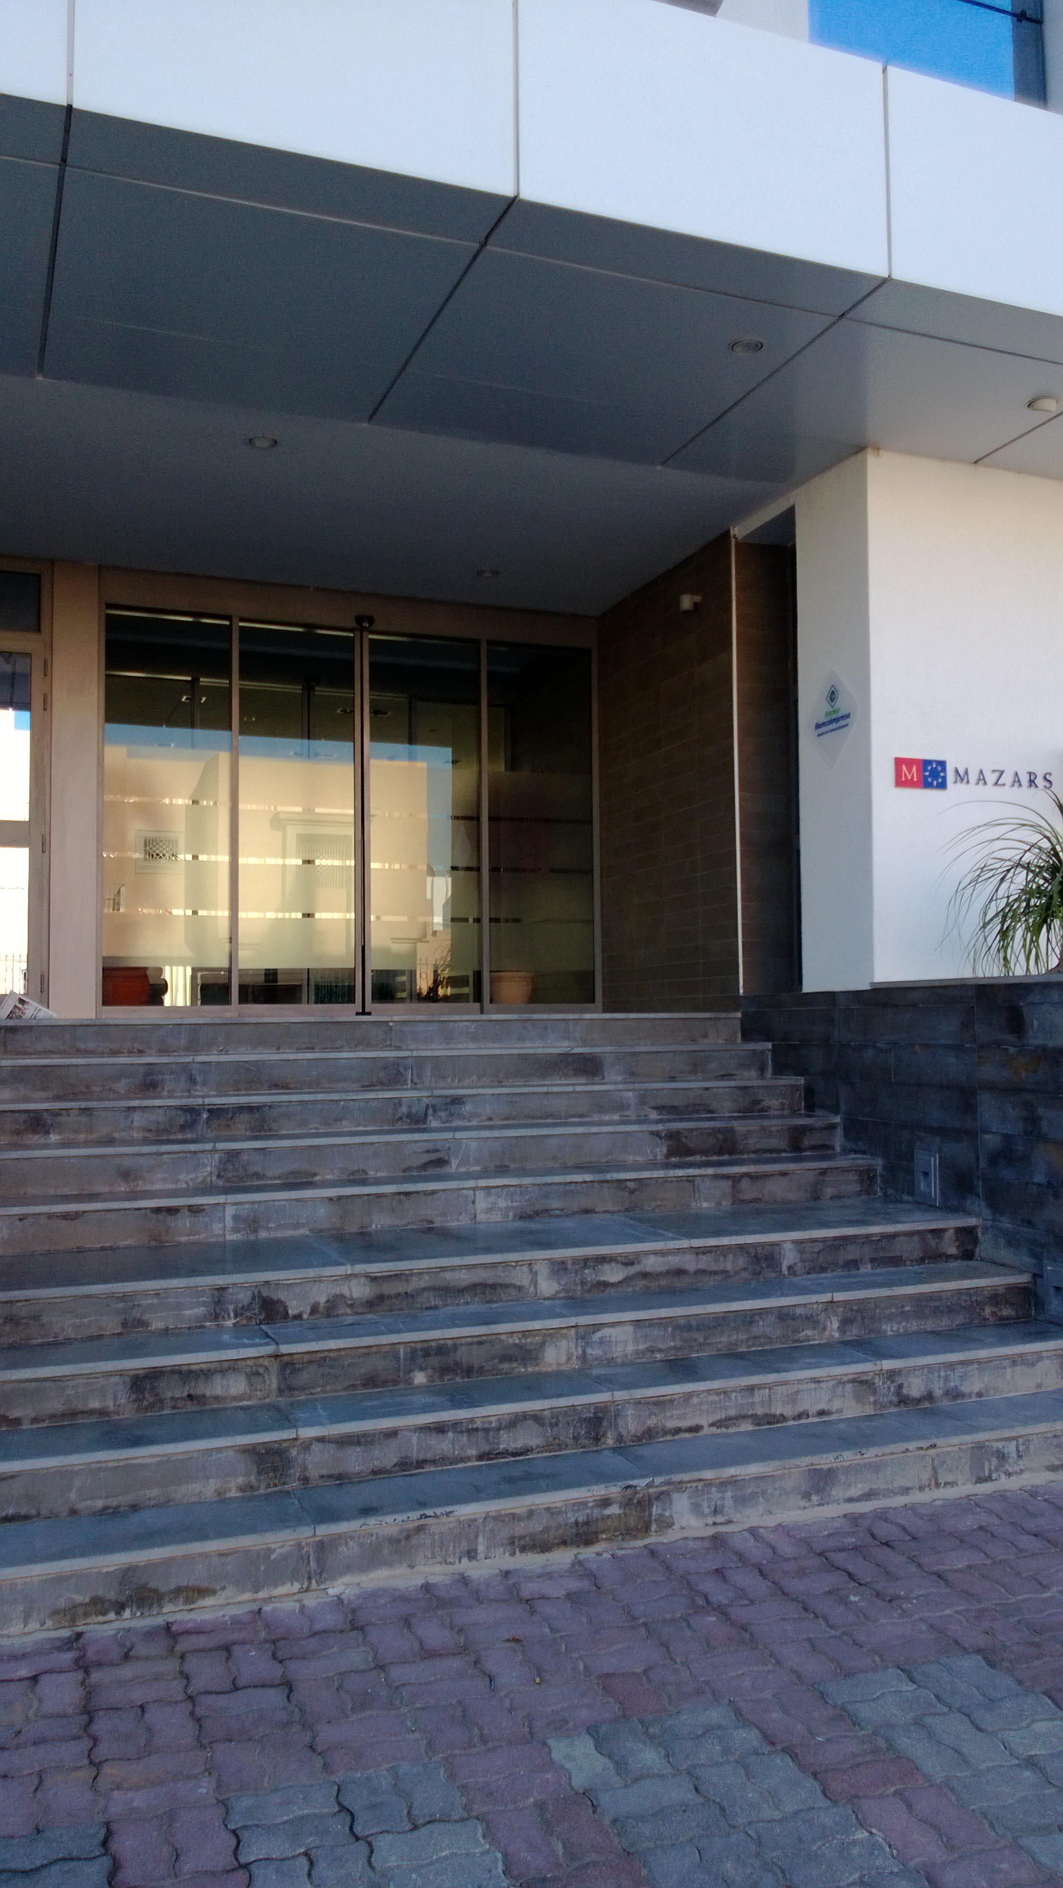
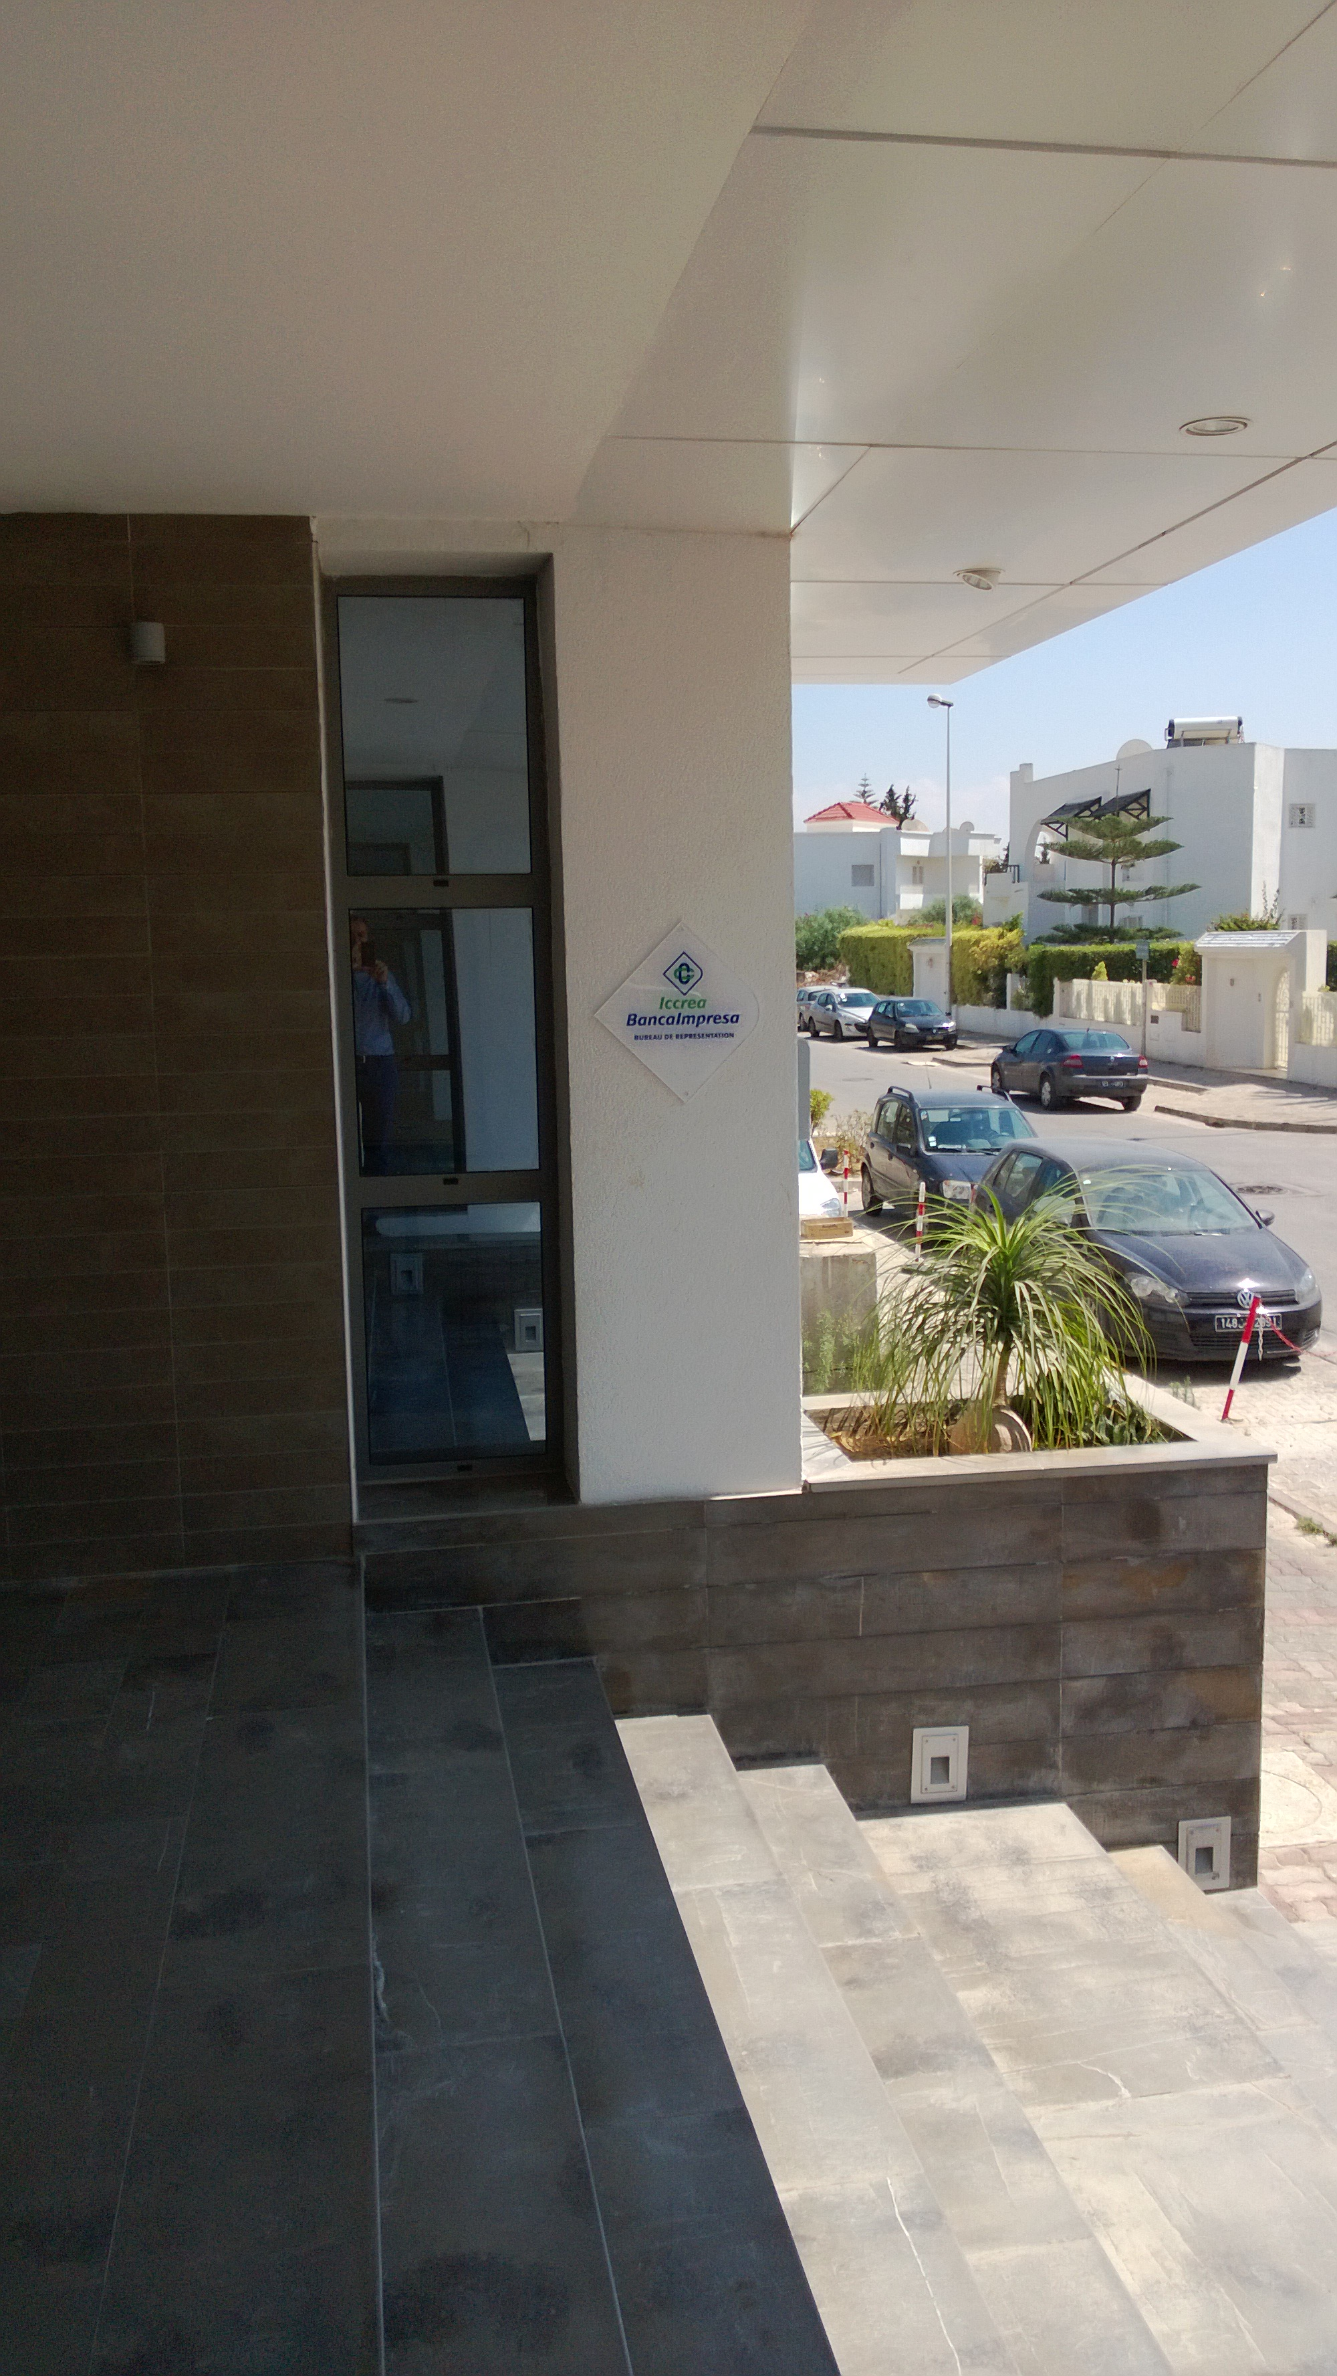
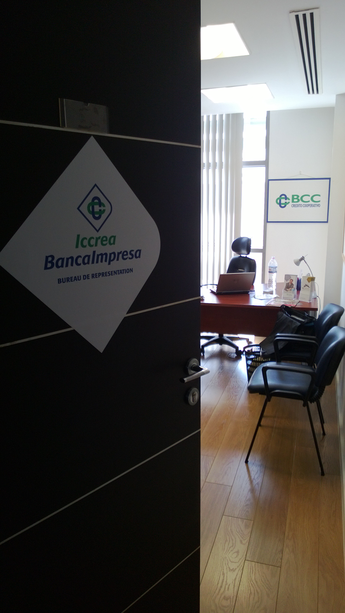
Presenza diretta in Nord Africa
TUNISIA - Ufficio di Rappresentanza di Iccrea BancaImpresa
Immeuble Mazars, Rue du Lac Ghar El Melh
Les Berges du Lac - Tunisi
Tel. 00216 71962388 Fax: 0039 06 72078037
30

Slide 31
Il Credito Cooperativo ad Expo 2015

Slide 32

Lo stand presso
Cascina Triulza
Il GBI, Federcasse e Confcooperative condivideranno uno Spazio espositivo all’interno della Cascina Triulza
Padiglione della Società Civile di 60 mq

Slide 33
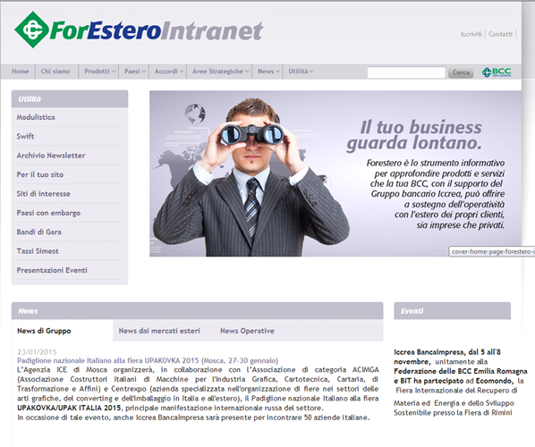
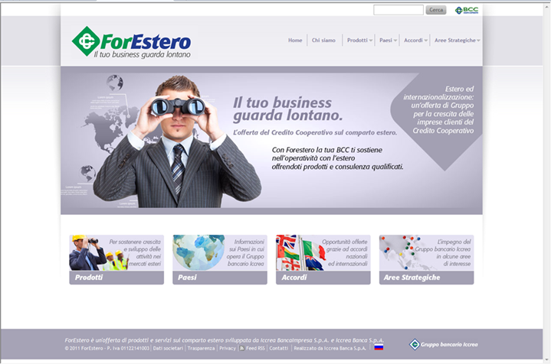
FORESTERO
http://estero.bcc.it
Intranet
Per Gestori Corporate e Imprese IBI
Per colleghi BCC
ISCRIVETEVI ALLA NEWSLETTER!
Internet
Per Clienti
http://www.forestero.it

Slide 34
Grazie
34

